Slide 1

শুভেচ্ছা

Slide 2
        ৬ষ্ঠ শ্রেণি
বিষয়ঃ সাধারন গণিত
প্রশ্নমালা ৪.১
সময়ঃ ৪৫ মিনিট

Slide 3


Slide 4
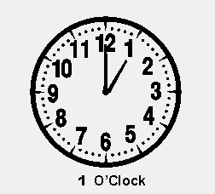
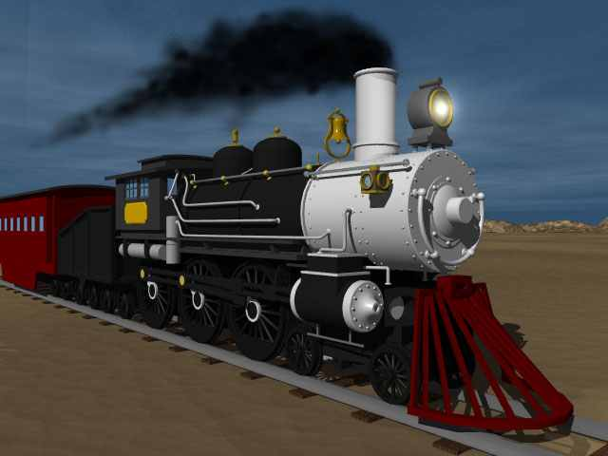
সময়
ট্রেনের বেগ

Slide 5
আজকের বিষয়ঃ
সময় ও ট্রেনের গতি বেগ সংক্রান্ত
একটি ট্রেনের বেগ ঘণ্টায় ৭৫ কিঃমিঃ । ট্রেনটি দৈর্ঘ্য ১৮০ মিঃ হলে , ৩২০ মিঃ দীর্ঘ একটি প্লাটফরম অতিক্রম করতে ট্রেনটির কত সময় লাগবে ?

Slide 6
শিখনফল
এইপাঠ শেষে শিক্ষার্থীরা-
1। সময় সর্ম্পকে জানতে ও বলতে পারবে।
২। দৈর্ঘ্যর একক সর্ম্পকে জানতে ও বলতে পারবে।
৩। দৈর্ঘ্য ও সময় সংক্রান্ত গাণিতিক সমাধান করতে পারবে।

Slide 7

সময় সর্ম্পকে
_{১ ঘন্টা = ৬০ মিনিট}
_{১ মিনিট = ৬০ সেকেন্ড}
_{১ ঘন্টা = (৬০x৬০)=৩৬০০ সেকেন্ড}

Slide 8

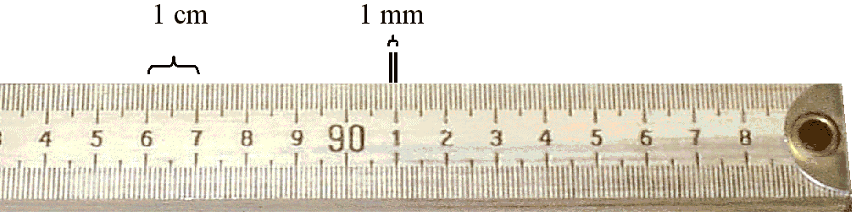
দৈর্ঘ্য সর্ম্পকে
১ কিঃমিঃ= ১০০০ মিঃ
৭৫ কিঃমিঃ=(১০০০x৭৫)= ৭৫০০০ মিটার

Slide 9
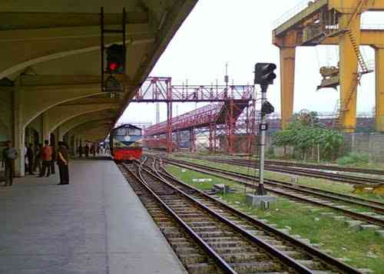
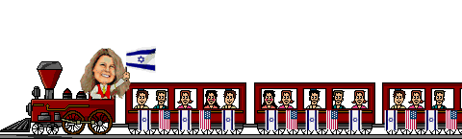
প্লাটফরম
ট্রেন
৩২০ মিটার
১৮০ মিটার
অতিক্রান্ত দূরত্ব (৩২০+১৮০)=৫০০মিটার

Slide 10

৭৫০০০ মিটার
৩৬০০ সেকেন্ড
১ মিটার
৩৬০০/৭৫০০ সেকেন্ড
(৩৬০০x৫০০)/৭৫০০ সেকেন্ড
৫০০ মিটার

Slide 11
গাণিতিক সমাধান
ট্রেনটি ৭৫০০০ মিটার অতিক্রম করে ৩৬০০ সেকেন্ডে
ট্রেনটি ১ মিটার অতিক্রম করে সেকেন্ডে
ট্রেনটি ৫০০ মিটার অতিক্রম করে সেকেন্ডে
৩৬০০
৭৫০০০
৩৬০০x৫০০
৭৫০০০
উত্ততঃ ২৪ সেকেন্ড

Slide 12
মূল্যায়ন
১। কত সেন্টিমিটারে ১ মিটার ?
(ক) ১০সেঃমিঃ (খ) ১০০সেঃমিঃ (গ) ১০০০সেঃমিঃ
২। ২.৪ ৪ ৩ =
৩। সময়ের একক কি ?
(ক) সেকেন্ডে (খ) মিনিট (গ) ঘণ্টা
৪।কত সেকেন্ডে ১ দিন ?
(ক) ৮৬৪০০সেঃ (খ) ৮৬৪০সেঃ (গ) ৮৬৬০০সেঃ
১০০সেঃমিঃ
৩.৬
সেকেন্ডে
৮৬৪০০সেঃ

Slide 13
বাড়ির কাজ
একটি ট্রেন ঘণ্টায় 60 কিঃমিঃ বেগে ৪২ সেকেন্ডে একটি প্লাটফরম অতিক্রম করতে পারে। ট্রেনটি দৈর্ঘ্য ৩0০ মিঃ হলে , প্লাটফরমের দৈর্ঘ্য কত ?

Slide 14

ধন্যবাদ

